Slide 1
Administración de Sistemas Linux
Fundamentos de la tecnología

Slide 2
Índice
Instalación de un sistema operativo Linux: Ubuntu.
Disco, particiones, sistema de ficheros….
Concepto de usuarios y grupos
Sistema de archivos: archivos, directorios, enlaces…
Sistema de archivos: directorio /var, /etc, /proc, …

Slide 3
Instalación del SSOO
Dependiendo de la distribución Linux que utilicemos, podremos personalizarla mas o menos en el momento de la instalación, instalando distintos perfiles “Desktop”, “GUI Server”, “Web Server”
Normalmente las instalaciones de versiones de servidor se realizan sin instalación de entorno gráfico alguno, dejando la administración a la consola.

Slide 4
Distribución: Ubuntu Linux
Podemos encontrar varios tipos de descargas en la pagina oficial: Desktop, Server y Cloud.
La versión Desktop por defecto se ejecutará desde el CD/DVD y no cambiará nada en nuestro sistema. Ejecución LIVE-CD
Tendremos que decirle explícitamente que se instale y proceder con los pasos del proceso de instalación.

Slide 5
Instalación del SSOO
Disco duro: nos mostrará el disco o discos donde puede instalarse y nos permitirá personalizar la partición del disco.
Se recomienda: partición /boot (500mb), partición swap ( = tamaño RAM) y partición / el resto del disco disponible.
Pedirá el perfil de instalación o permitirá seleccionar paquetes individualmente.
Personalización del nombre de maquina y configuración de red.
Usuario root: establecer una contraseña para el usuario
Creación usuario: crear un usuario “normal” en el sistema.

Slide 6
Instalación del SSOO
Una vez finalizada la instalación procederemos a reiniciar y la primera tarea a realizar será instalar las actualizaciones de seguridad en el sistema.
sudo apt update && apt upgrade

Slide 7
Usuarios y grupos
Linux es por definición un Sistema Operativo multiusuario.
Para identificarnos en el sistema nos pedirá un nombre de usuario y password.
Grupos: son agrupaciones de usuarios con permisos similares o por afinidad.
Un usuario no podrá hacer cambios en la configuración general del sistema o instalar nuevo software si el usuario “Administrador” no le ha dado permisos para ello, agregándole al grupo adecuado o dándole permisos de superusuario.

Slide 8
Usuario root
Es el usuario principal del sistema,
Puede:
Crear, cambiar y eliminar usuarios y grupos en el sistema
Cambiar las configuraciones generales del sistema
Acceder a TODOS los ficheros existentes en el disco duro
Instalar, cambiar y eliminar software en el sistema
Arrancar, parar, cambiar los servicios en ejecución en el sistema.
Un gran poder conlleva una gran responsabilidad.

Slide 9
Directorios, ficheros y enlaces
En el disco duro linux encontramos 3 tipos de entradas: directorios, ficheros y enlaces
Directorio: contenedor virtual donde se almacenan una agrupación de ficheros, directorios y enlaces
Enlace: es un apuntador a un fichero que se encuentra realmente ubicado en otra parte del disco
Fichero: conjunto organizado de unidades de información (bits) almacenados en un dispositivo.

Slide 10
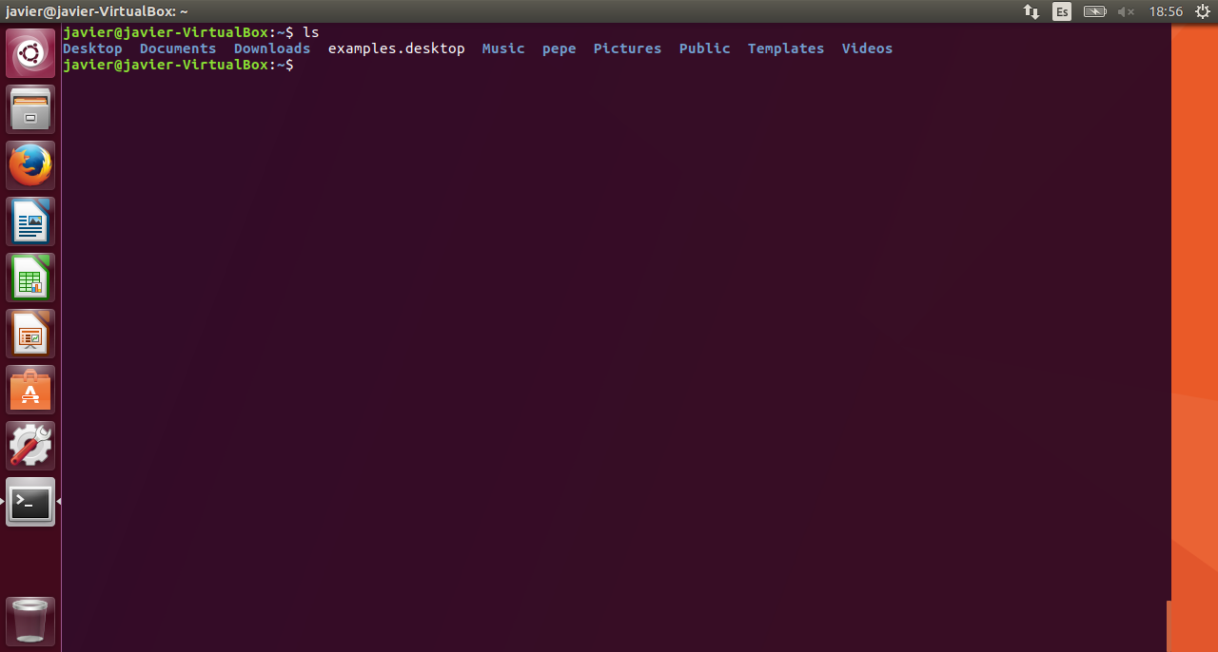
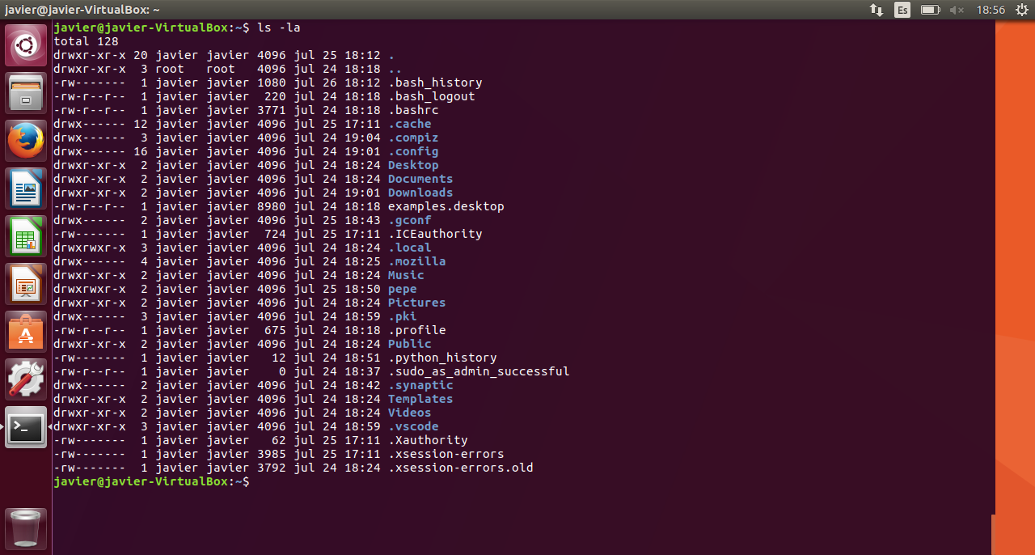
Directorios, ficheros y enlaces
Listar ficheros: ls
ls –la
Cambiar directorio: cd
cd ..
cd /xxxx/yyyy
Borrar ficheros: rm
-f borra sin preguntar
Crear directorios: mkdir
Borrar directorios: rmdir
rm -Rf borra el directorio, sus subdirectorios y los ficheros sin preguntar

Slide 11
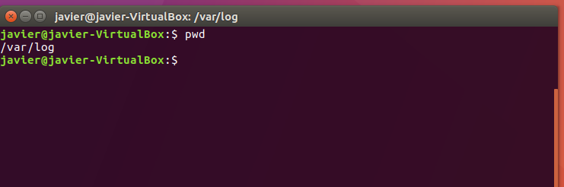
Directorios, ficheros y enlaces
Crear fichero vacío: touch fileX
Copiar fichero: cp fileX fileY
Mover o renombrar fichero: mv fileX fileY
Ver directorio: pwd

Slide 12
Ayuda de comandos por consola
Muchos comandos poseen una opción para mostrar una ayuda breve acerca de su utilización. Esta opción usualmente es -h, –help ó -?.
chmod --help // ayuda para el comando chmod.
man manual en línea bastante amplio acerca de comandos, formatos de ficheros de configuración, llamados al sistema, etc.
man chmod // manual del comando chmod
info despliega información acerca de comandos, en ocasiones más amplia que la que brinda man.
info ln // información sobre el comando ln
whatis realiza una búsqueda en las secciones del man y muestra la descripción abreviada del comando en cada una de las secciones que aparezca.
whatis chmod // muestra la descripción del comando chmod.

Slide 13
Permisos sistema de ficheros
Los permisos de los directorios y ficheros se asignan por usuario y grupo, permitiendo además asignar permisos adicionales a quienes no cumplan estos 2 requisitos anteriores. (user, group, others)
Hay 3 tipos de permisos: Lectura, escritura y ejecución.
Se basan en un código octal para cada uno de los permisos.

Slide 14
Permisos sistema de ficheros II
Permiso de lectura (read) Si tienes permiso de lectura de un archivo, puedes ver su contenido.
Permiso de escritura (write) Si tienes permiso de escritura de un archivo, puedes modificar el archivo. Puedes agregar, sobrescribir o borrar su contenido.
Permiso de ejecución (execute) Si el archivo tiene permiso de ejecución, entonces puedes decirle al sistema operativo que lo ejecute como si fuera un programa. Si es un programa llamado “foo” lo podremos ejecutar como cualquier comando. O un script (interprete) que necesita permiso de lectura y ejecución, un programa compilado solo necesita ser lectura.

Slide 15
Permisos sistema de ficheros
Permisos: 1 ejecucion(X), 2 escritura (W), 4 lectura (R)
Se asignan para usuario, grupo y resto
chmod NNN file
N= 0/1 + 0/2 + 0/4
Ejemplo: chmod 766 gcc
Se puede usar el modificador –R para que sea recursivo a un directorio y los ficheros en el contenido

Slide 16
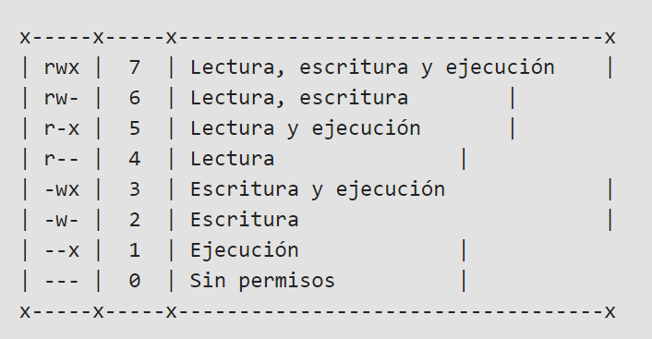
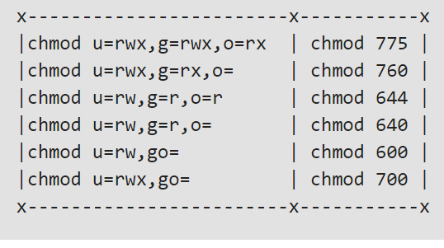
Permisos de ficheros : Sistema Octal

Slide 17
Permiso de ficheros : definiendo la propiedad
Teniendo en cuenta que los permisos son para:
Usuarios(user) : u
Grupos(group): g
Otros(Others):o
Y los permisos son:
De lectura: r
Escritura: w
Ejecución: x
Si quieres modificar tu archivo
$ chmod -w tuArchivo
si quieres hacer un script ejecutable, escribe
$ chmod +x tuScript
si quieres remover o agregar todos los atributos a la vez
$ chmod -rwx archivo $ chmod +rwx archivo
también puedes usar el signo = (igual) para establecer los permisos en una combinación exacta, este comando remueve los permisos de escritura y ejecución dejando solo el de lectura
$ chmod =r archivo

Slide 18
Permiso de ficheros : definiendo la propiedad II
Dar permiso de ejecución al dueño:
$ chmod u+x komodo.sh
Quitar permiso de ejecución a todos los usuarios:
$ chmod -x komodo.sh
Dar permiso de lectura y escritura a los demás usuarios:
$ chmod o+r+w komodo.sh
Dejar solo permiso de lectura al grupo al que pertenece el archivo:
$ chmod g+r-w-x komodo.sh

Slide 19
Cambio de usuario/grupo de ficheros
Para cambiar el propietario de un archivo o directorio
chown usuario.grupo file
chown desarrollo.root fileX
Podemos hacer uso del modificador –R para tomar propiedad de los ficheros/ subdirectorios contenidos en otro directorio
Ejemplo: chown pepe.root /datos –R

Slide 20
Enlaces
Para crear enlaces a ficheros en el disco: ln
ln –s /rutaalficheroexistente nombreenlace
Ejemplo: ln –s /var/log/faillog fichero

Slide 21
Ver contenido ficheros
Para ver el contenido de los ficheros podemos utilizar varios comandos:
cat file1 file2…. Vuelca el contenido el fichero por pantalla, concatenando los distintos ficheros:
head file1: nos muestra las primeras 10 líneas del fichero
tail file1: nos muestra las ultimas 10 líneas de un fichero
Tail –f file1: muestra las ultimas 10 líneas de un fichero, -f hace que se quede abierto y vaya mostrando las líneas que van añadiéndose al fichero.

Slide 22
Ejercicios: Exploración del árbol de Linux
Conéctese a la segunda consola virtual texto (tty2) como el usuario tux.
Indique con un comando en que directorio se encuentra.
Vaya al directorio /usr/share/doc, después verifique la ruta de su directorio actual.
Remonte al directorio padre y verifíquelo.
Vaya a su directorio personal sin teclear su ruta
Vuelva al directorio precedente sin teclear su ruta.
Vuelva a su directorio personal y liste los archivos presentes
Liste ahora todos los archivos (incluso los ocultos).
Visualice de forma detallada el contenido del directorio /usr sin cambiar de directorio de trabajo.
Visualice el árbol de archivos contenidos en /var, siempre sin cambiar de directorio de trabajo.
Visualice de forma detallada el contenido del directorio /var/log ordenando los archivos del más antiguo al más reciente.

Slide 23
Ejercicios: Exploración del árbol de Linux
Visualice la información detallada del directorio /home sin listar su contenido.
¿Cuál es el formato de los archivos /etc/passwd, /usr/bin/passwd, /bin/ls y /usr?
Visualice también la información contenida en los inodos de los archivos anteriores
Pistas
(3) Utilice el comando cd; podrá ayudarse de la finalización de palabras con la tecla [Tab].
(4) El directorio padre se referencia por "..".
(6) El directorio precedente en el que usted se encontraba es /usr/share.
(7)Utilice el comando ls.
(10) Utilice la opción volviendo al comando ...

Slide 24
Ejercicios: Consulta de archivos
Visualice el contenido del archivo /etc/issue. ¿Qué contiene?
Visualice página por página el contenido del archivo /etc/services. ¿Qué contiene?
Determine el formato del archivo /bin/false y visualice su contenido con el comando adecuado.
Consulte la página del manual del comando od y visualice ahora el contenido del archivo /bin/false en hexadecimal
Consulte la página del manual del comando od y visualice ahora el contenido del archivo /bin/false en hexadecimal

Slide 25
Ejercicios: Consulta de archivos
Pistas
(1) Utilice el comando cat, more o less.
(2) Utilice el comando more o less.
(3) Un archivo binario no debe visualizarse con la ayuda de herramientas reservadas a los archivos de texto. En efecto, ciertos caracteres no imprimibles contenidos en estos archivos pueden modificar el comportamiento del terminal si son visualizados como tales; esto puede acarrear por ejemplo una visualización como la siguiente en el terminal
(4) Si se encuentra desafortunadamente en este caso, puede teclear el comando reset (a "ciegas") para reinicializar su terminal.
(5) Utilice el comando strings.

Slide 26
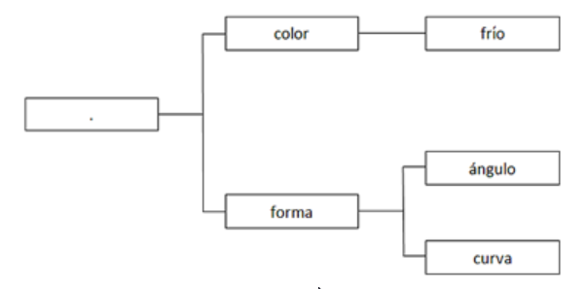
Ejercicios: Directorios
Como tux, vaya a su directorio personal.
Cree un directorio con el nombre capítulo3.
Vaya a su directorio capítulo3.
Cree el árbol dir1/dir2/dir3/dir4.
Liste el contenido del directorio actual de forma recursiva.
Suprima el directorio dir1. ¿Es posible?
Suprima el árbol de directorios dir1/dir2/dir3/dir4, después verifíquelo listando el directorio actual de forma recursiva.
Cree ahora el árbol siguiente en su directorio actual (/home/tux/capítulo3) sin cambiar de directorio:

Slide 27
Ejercicios: Directorios
Pistas
(1) Utilice el comando cd.
(2) Utilice el comando mkdir. Asegúrese de especificar correctamente la ruta del directorio a crear, ya sea como ruta relativa, absoluta o personal.
(3) Utilice el comando mkdir con la opción adecuada.
(4) Utilice el comando ls con la opción adecuada.
(5) Utilice el comando rmdir.
(6) Utilice el comando rmdir con la opción adecuada.
(7) Es posible pasar varios argumentos en el mismo comando mkdi

Slide 28
Ejercicios: Archivos
Copie el archivo /etc/services en su directorio capítulo3.
¿A quién pertenece el archivo que acaba de copiar? ¿Cuál es la fecha de la última modificación?
Cree archivos que no contengan ningún dato y con los nombres siguientes: redondo, triángulo, cuadrado, rectángulo, verde y azul.
Mueva el archivo redondo al directorio curva, y los archivos triángulo, cuadrado y rectángulo al directorio ángulo.
Mueva ahora los archivos verde y azul al directorio frío.
Vaya al directorio color y muestre el contenido del directorio de forma recursiva.
Copie el directorio frío con el nuevo nombre: caliente. ¿Es posible? ¿Cómo?
Vaya al directorio caliente y renombre el archivo azul como rojo y verde como amarillo.

Slide 29
Para ir más lejos
Utilice un administrador de archivos gráfico presente en su sistema y repita los ejercicios utilizando el nombre de directorio capítulo3g en lugar de capítulo3 a partir del enunciado 3.4.

Slide 30
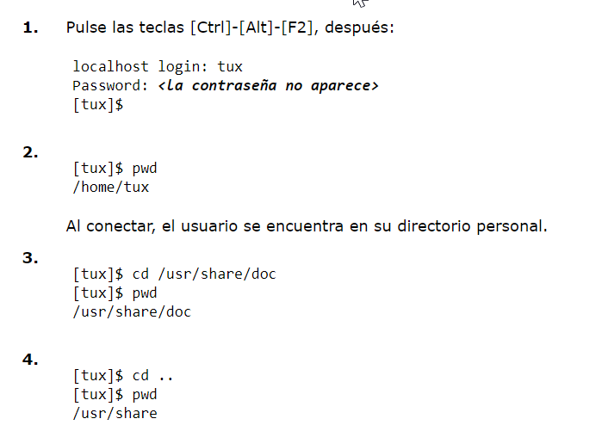
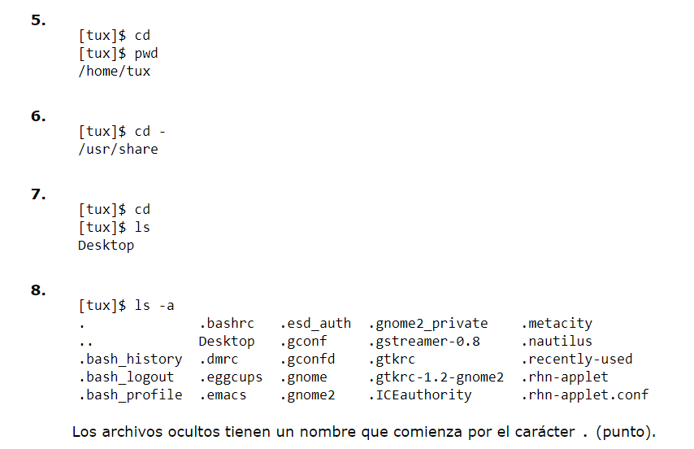
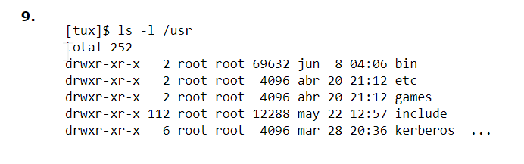
Soluciones: Exploración del árbol de Linux

Slide 31
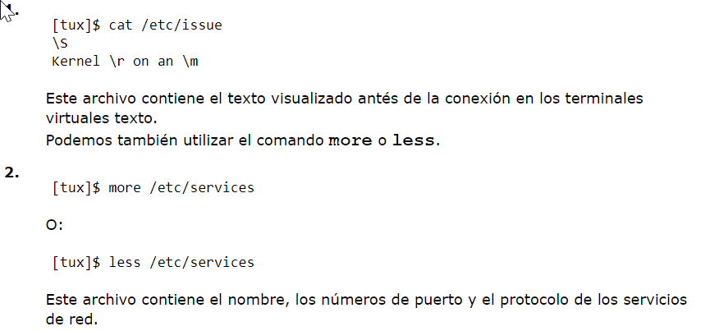
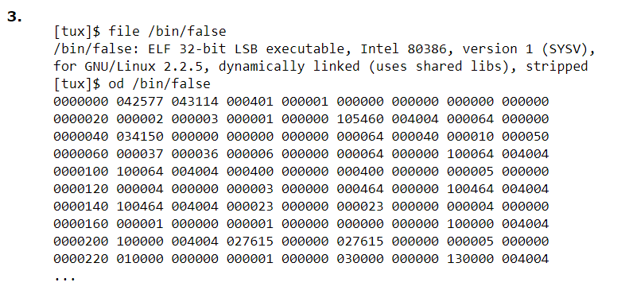
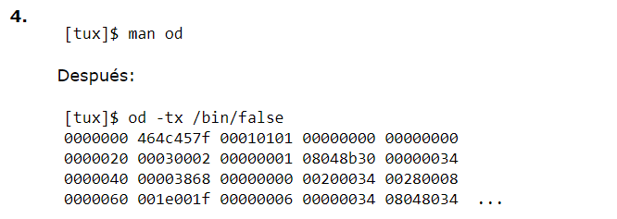
Soluciones: Consulta de Archivos

Slide 32
Soluciones: Directorios
1. [tux]$ cd
[tux]$ pwd
/home/tux
2. [tux]$ mkdir capítulo3
O:
[tux]$ mkdir /home/tux/capítulo3
O:
[tux]$ mkdir ~/capítulo3
3. [tux]$ cd capítulo3
[tux]$ pwd
/home/tux/capítulo3
4. La opción -p del comando mkdir permite crear toda una rama de directorios en el árbol.
[tux]$ mkdir -p dir1/dir2/dir3/dir4

Slide 33
Soluciones: Directorios
5. [tux]$ ls -R
.:
dir1
./dir1:
dir2
./dir1/dir2:
dir3
./dir1/dir2/dir3:
dir4
./dir1/dir2/dir3/dir4:
6. [tux]$ rmdir dir1
rmdir: `dir1’: El directorio no está vacío.
No es posible suprimir un directorio que no esté vacio con el comando rmdir.
7. [tux]$ rmdir -p dir1/dir2/dir3/dir4
[tux]$ ls -R
.:

Slide 34
Soluciones: Directorios
8. [tux]$ mkdir -p color/frío forma/ángulo
tux]$ mkdir forma/curva
[tux]$ ls -R
.:
color forma
./color:
frio
./color/frio:
./forma:
ángulo curva
./forma/ángulo:
./forma/curva:

Slide 35
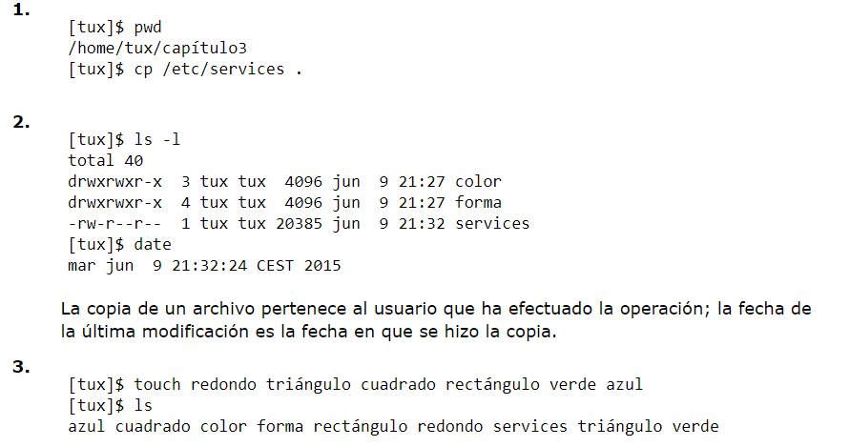
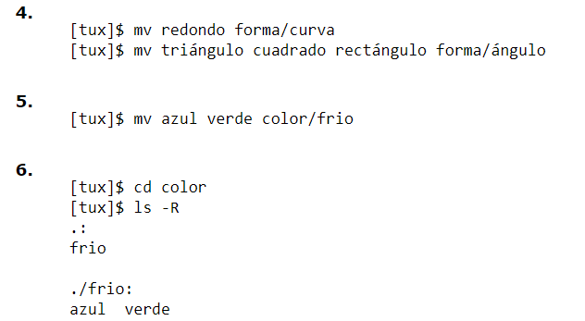
Soluciones: Archivos

Slide 36
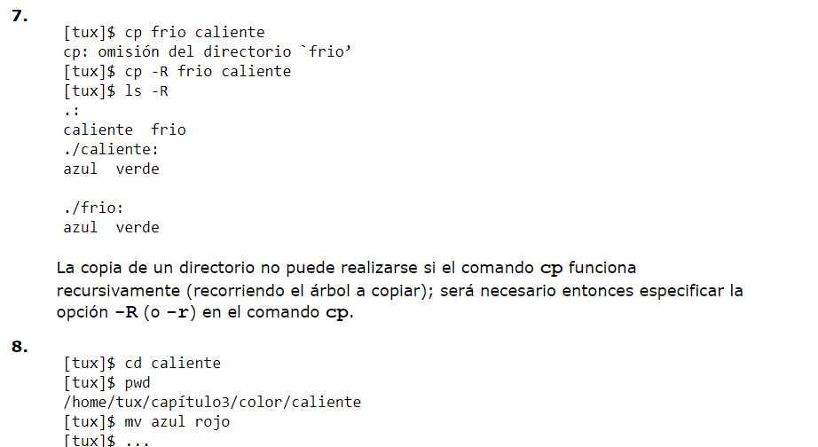
Soluciones: Archivos

Slide 37
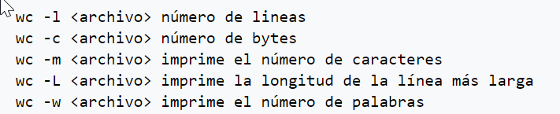
Comandos útiles de información del sistema
uname: Muestra la información de sistema
date: Muestra la fecha y hora actual del sistema.
cal: Muestra el calendario del mes y año actual
wc: Cuenta las líneas.
Alias : Asocia un nuevo comando a una expresión de forma que si escribimos como orden nuevocomando se ejecuta expresión. Un ejemplo de esto sería
$alias nuevo_comando = expresión
Ejemplo: alias dir = ‘‘ls −l −color’’, con lo que conseguimos que al teclear dir el shell ejecute ls −l −color.
Este comando (alias) es muy útil, y se suelen inicializar en ficheros de arranque del shell. unalias nuevo_comando destruye el efecto de la orden anterior.
Nota: si utilizamos varios comandos en la misma línea “;” Ej: date;cal

Slide 38
Vi: Editor de archivos
El editor vi fue creado cuando no todos los teclados de terminal tenían teclas de movimiento de cursor, por consiguiente, todas las tareas que pueden realizarse en vi, también pueden llevarse a cabo con las teclas alfanuméricas tradicionales y otras pocas teclas como Esc e Insert. Sin embargo, si lo desea, puede configurar vi para usar teclas adicionales; la mayoría de las teclas tienen funciones útiles en vi. Debido a sus orígenes y al hecho de que las primeras conexiones de terminales eran lentas, vi se destacó por el uso de comandos muy breves y crípticos.

Slide 39
Vi: Navegación general
h → Desplazarse un carácter hacia la izquierda en la línea actual
j → Pasar a la línea siguiente
k → Pasar a la línea anterior
l → Desplazarse un carácter hacia la derecha en la línea actual
w → Pasar a la palabra siguiente en la línea actual
e → Pasar al siguiente fin de palabra en la línea actual
b → Pasar al anterior inicio de palabra en la línea actual
Ctrl-f → Pasar a la página siguiente
Ctrl-b → Pasar a la página anterior
Si escribe un número antes de cualquiera de estos comandos, el comando se ejecutará las veces que indique ese número. Este número se denomina conteo de repetición o simplemente conteo. Por ejemplo, el comando 5h moverá el cursor cinco caracteres hacia la izquierda.

Slide 40
Vi: Navegación a líneas específicas
G
Desplazarse a una línea específica dentro del archivo. Por ejemplo, el comando 3G lo ubicará en la línea 3. Sin ningún parámetro, G lo ubica en la última línea del archivo.
H
Desplazarse en relación a la línea superior de la pantalla. Por ejemplo, el comando 3H lo ubicará en la tercera línea actual de la pantalla.
L
Igual a H, pero en relación a la última línea de la pantalla. Por lo tanto, el comando 2L lo ubicará en la antepenúltima línea de la pantalla.

Slide 41
Vi: Salir del vi
:q!
Dejar de editar el archivo y cancelar todos los cambios. Esta expresión se utiliza con frecuencia cuando nos arrepentimos de los cambios realizados.
:w!
Escribir el archivo (modificado o no). Intenta sobrescribir archivos existentes o archivos de sólo lectura u otros archivos no editables. Si tipea un nombre de archivo como parámetro, se escribirá el archivo nombrado en lugar del archivo con el que comenzó a trabajar. En general, se recomienda no usar ! a menos que esté realmente seguro de lo que está haciendo.
ZZ
Escribir el archivo sólo si se han realizado modificaciones, luego salir. Esta expresión se utiliza con frecuencia para salir de vi de forma normal.
:e!
Editar la copia de disco actual del archivo. El archivo se volverá a cargar y todos los cambios realizados se cancelarán. También puede usar esta función si la copia de disco ha cambiado por cualquier motivo y usted quiere trabajar sobre la última versión.
:!
Ejecute un comando shell. Tipee el comando y presione Enter. Cuando el comando finalice, verá los datos de salida y un aviso para volver al editor vi.

Slide 42
Vi: Modificar texto
i → Ingrese al modo insertar antes del carácter en la posición actual. Tipee el texto deseado y presione Esc para volver al modo de comandos. Use I para insertar texto al comienzo de la línea actual.
a → Ingrese al modo insertar antes del carácter en la posición actual. Tipee el texto deseado y presione Esc para volver al modo de comandos. Use A para insertar texto al final de la línea actual.
c → Use c para modificar el carácter actual e ingrese al modo insertar para tipear caracteres de reemplazo.
o → Abra una línea nueva para insertar texto debajo de la línea actual. Use O para abrir una línea arriba de la línea actual.
cw → Elimine el resto de la palabra actual e ingrese al modo insertar para reemplazarla. Use un conteo de repetición para reemplazar varias palabras. Use c$ para reemplazar hasta el final de la línea.
dw → Igual a cw y c$, con la excepción de que no se ingresa al modo insertar.
dd → Elimine la línea actual. Use un conteo de repetición para eliminar varias líneas.
x → Elimine el carácter en la posición del cursor. Use un conteo de repetición para eliminar varios caracteres.
p → Coloque el último texto eliminado después del carácter actual. Use P para colocarlo antes del carácter actual.
xp → Esta combinación de x y p es una expresión muy útil que intercambia lugares entre el carácter en la posición del cursor y el que tiene a la derecha.

Slide 43
Ejercicio: Vi
1GOsleep 20<Esc>:w! count2.sh:q
1G
Moverse a la primera línea del archivo
O
Abrir una línea nueva arriba de la primera línea e ingresar al modo insertar
sleep 20
Texto nuevo a agregar
<Esc>
Presionar la tecla Esc para volver a modo de comandos
:w! count2.sh
Escribir el archivo en el disco
:q
Cerrar vi

Slide 44
Mas editores de texto
Nano
Gedit

Slide 45
Ejercicios Vi
Crear 2 ficheros con la siguiente información:
Pepe 48486
Juan 48481
Maria 48487
Luis 48483
Marta 48482
Y el segundo igual pero en vez de Marta es Pedro.
Guardarlos.
Hoja de ejercicios VI

Slide 46
Comandos sobre ficheros
pg: Visualizar el contenido de un archivo por páginas (pulsando [Intro]. Pulsando [q]+[Intro] terminamos. Cuando especificamos -n cambiamos el número de líneas por página. Cuando especificamos +n indicamos que la presentación del fichero comienza en el número de línea especificado.
grep: Buscar una cadena en los archivos especificados. Nos muestra las líneas en las que encuentra dicha cadena.
grep [opciones] <expresion_a_buscar> <lista_archivos>:
-c (count) sólo cuenta las líneas, no las visualiza.
-i ignora mayúsculas/minúsculas.
-l lista los ficheros con alguna ocurrencia.
-n visualiza el número de línea.
-v: se muestran las líneas donde no está <expresion_a_buscar>
-w : lo que busca son palabras

Slide 47
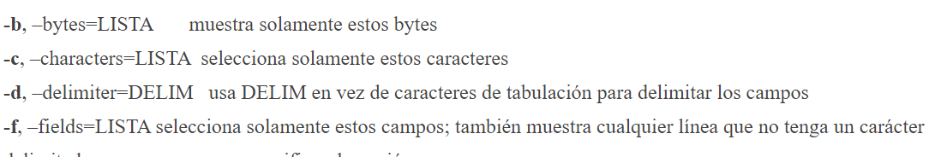
Comandos sobre ficheros
cut: Filtra un fichero de manera que solo se deja pasar una columna especificada en la línea de órdenes.
cut [opciones] <lista_ficheros>
sort: Ordena las líneas de uno o más ficheros imprimiendo el resultado por pantalla.
sort [opciones] [archivo]
-b Ignora espacios en blanco precedentes.
-d Ordena ignorando todos los caracteres salvo caracteres letras, números y espacios.
-f considera iguales las mayúsculas y minúsculas.
-n ordena por valor numérico.
-r invertirá el orden.
-k n1,[n2] Especifica un campo como clave de ordenación, comienza en n1 y acaba en n2; los números de campo empiezan en 1. En versiones antiguas existía la opción +1, la cual indicaba a sort que debía ordenarse tomando la segunda columna de datos, usándose +2 para la tercera y así sucesivamente, (los números de campo empezaban en 0).
-o salida.txt Escribir el resultado en salida.txt.

Slide 48
Comandos sobre ficheros
find: Pasa por los directorios especificados y genera una lista de archivos que cumplen los criterios que se han especificado. Se utiliza para buscar archivos normalmente
find <lista_directorios> <concordancia>
<lista_directorios>: lista de directorios por los que se desea buscar separados por espacios
<concordancia>: se especifica de la siguiente manera:
-name <fichero>: nombre de fichero a buscar
-user <id_usuario>: busca todos los ficheros cuyo propietario coincida con id_usuario
Opciones: (ver manuales)
! Expr → Busca los que no cumplen la expresión.
-name → nombre busca los que se llaman como se indica en nombre
Si se usan metacaracteres *, ¿, [ ] poner comillas dobles

Slide 49
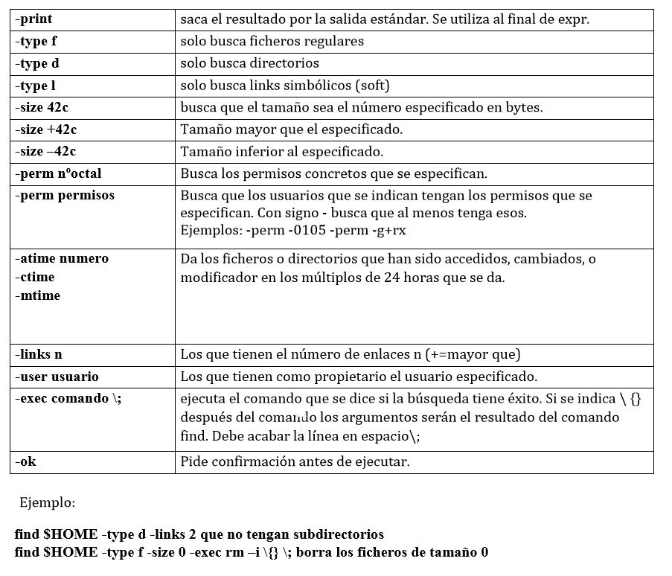
Comandos sobre ficheros

Slide 50
Comandos sobre ficheros
cmp: compara 2 ficheros byte a byte ofreciendo las diferencias encontradas. Si este comando no muestra nada es que los ficheros son completamente iguales.
cmp fich1 fich2
(Crear 2 ficheros y modificarlos usando el Vi)
diff: (Meter documentación)
Hoja de ejercicios Find, grep…

Slide 51
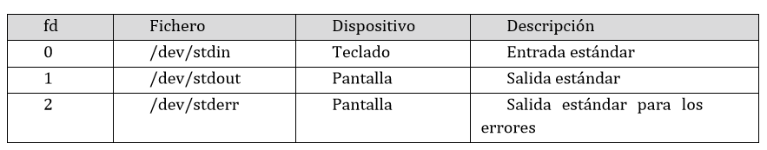
Redirección E/S
En los sistemas UNIX tenemos 3 ficheros estándard:
Podemos redirigir la E/S de un programa para que no utilice el dispositivo asociado por defecto.
Por ejemplo, podemos utilizar un fichero como entrada o como salida del programa.

Slide 52
Redirección E/S
Redirección de la entrada estándar: Se utiliza para tomar un fichero existente como si fuera el teclado. El nombre del fichero debe ir precedido del carácter "<".
sort < nombres
Con esto hemos diseccionado la entrada estándar del comando sort al fichero nombres, es decir, ahora coge los datos a ordenar desde el fichero nombres.
Redirección de la salida estándar: Si el argumento de una orden es un nombre de fichero precedido del carácter ">" o ">>", la salida de esa orden se dirige en el fichero especificado en lugar de a la pantalla.
En el caso de ir precedido de ">" se trata de una salida destructiva, ya que si el fichero no existe lo crea, y si ya existe lo borra y lo vuelve a crear;
">>" la salida es no destructiva, ya que si el fichero no existe lo crea igualmente, pero si ya existe, la salida de la orden se concatena al final del fichero.

Slide 53
Redirección E/S
Redirección de la salida de errores: Para poder redirigir la salida de errores debemos poner su número de fd: 2>.
Si no quisiéramos ver los mensajes de error en pantalla y tampoco redirigirlos a un fichero podemos utilizar el dispositivo null:
orden 2> /dev/null.
Es posible redirigir la entrada y la salida simultáneamente. En este caso, debemos tener la precaución de no especificar el mismo nombre en ambos casos. Si esto ocurre, sólo se considera el fichero de entrada.

Slide 54
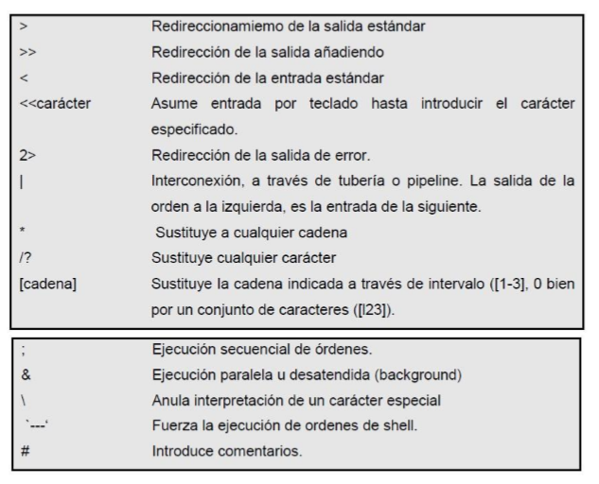
Redirección E/S

Slide 55
Filtros y tuberías
Los filtros son comandos que reciben una información, la procesan y generan una salida.
Los filtros típicos son los comandos: sort, more, grep, etc. Su principal uso es con las tuberías, para realizar operaciones intermedias.
Las tuberías consisten en lo siguiente. La salida de una orden puede ser la entrada de otra orden. Cuando hacemos esto decimos que hemos hecho una tubería y utilizamos el carácter "|" (ALT+124).
Ejemplos:
ls /usr/include/*.h | more (visualizamos por páginas)
ls /usr/include/*.h | sort -r (ordenamos un listado en orden inverso)
who | wc -l (contar las líneas que tiene la salida del comando who)
Podemos "entubar" más de un comando: ls | sort -r | head 10 (los primeros 10 de la lista)

Slide 56
Saliendo del sistema
Cuando terminamos la sesión de laboratorio para salir del sistema tenemos que ejecutar las ordenes exit o logout para cerrar correctamente nuestra sesión de usuario en el servidor.
Apagando el sistema No se puede apagar el sistema sin más, se deben realizar una serie de pasos previos encargados de desmontar unidades de disco, limpiar los buffers del sistema, parar los demonios, etc. Para ello, se debe ejecutar el comando shutdown –h now o reboot, con lo que el sistema se reiniciará de un modo ordenado, siendo este el momento en que podemos apagar la máquina.

Slide 57
Usuarios & Grupos
La organización de usuarios de Linux en grupos de usuarios, permite otorgar diferentes permisos a cada grupo, y de esta forma gestionar «en bloque» qué grupos tienen permiso y para qué.
Es importante conocer los términos UID (User ID o Identificador de Usuario) y GID (Group ID o Identificador de grupo).
El usuario root siempre tiene asignado el UID 0.
Los UID del 0 al 99 se reservan para usos administrativos.

Slide 58
Usuarios & Grupos
useradd : Añadir un usuario
-m crea automáticamente el directorio personal del usuario
-g grupo principal al que añadimos el usuario
-G grupo secundario
-d permite especificar el directorio personal del usuario, que será creado a la vez que el usuario
-s especifica el shell por defecto que utilizará el usuario
usermod : Modificar un usuario
userdel : Eliminar un usuario
groupadd : Añadir un grupo.
groupmod : Modificar un grupo, nombre.
groupdel : Eliminar un grupo.

Slide 59
Usuarios & Grupos
Siempre que se añada un usuario al sistema se creará un grupo con su mismo nombre, llamado grupo primario.
Todos los usuarios cuando se conectan al sistema poseen un identificador de usuario (uid) y un identificador de grupo (gid). El usuario root siempre tiene el uid=0.
La información asociada a los usuarios en un sistema Linux se guarda en el fichero /etc/passwd y las contraseñas en /etc/shadow. La información de los grupos, sus miembros y passwords están en /etc/group y /etc/gshadow respectivamente.
Si queremos la información de todos los usuarios que han iniciado sesión en nuestro sistema local se utiliza el comando: who
Si queremos también saber el uid, identificador numérico de usuario: id
Id [username]

Slide 60
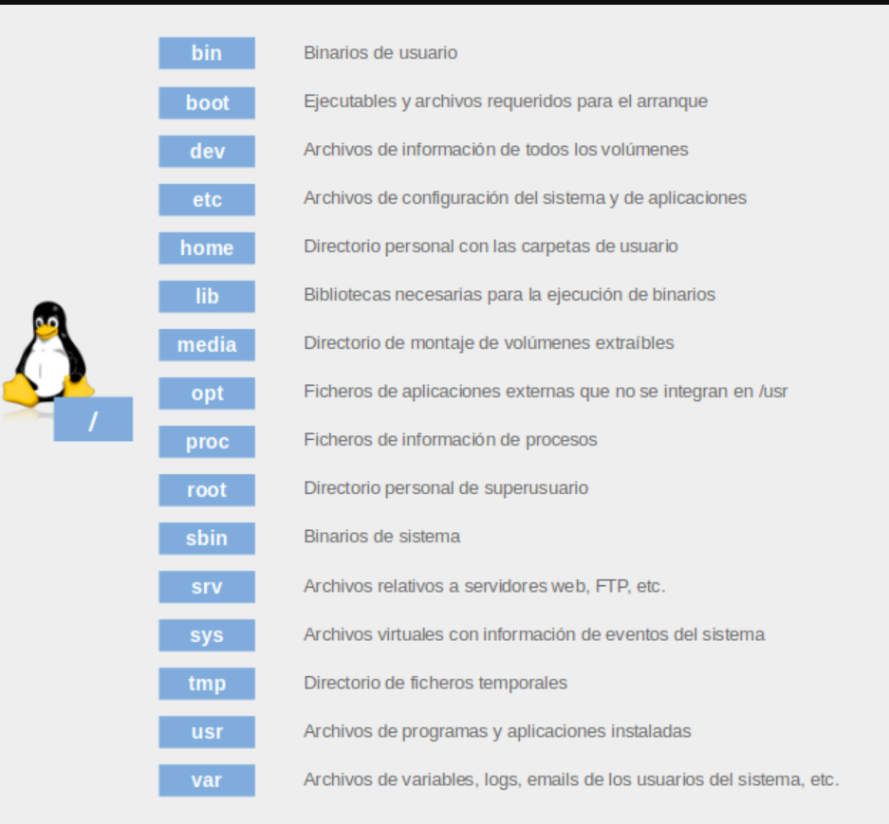
Sistema de archivos
Abrimos terminal y vamos fuera del home y comprobamos el sistema de archivos.
Tambien por interfaz gráfica.
A continuacion teneis una lista con los directorios mas importantes del sistema y para que se usan. Para acceder a los mismos podeis usar el comando cd 'nombre del directorio'. Para ver el contenido de los mismos podeis usar el comando ls -l 'nombre del directorio'.

Slide 61
Sistema de archivos
/bin Comandos que puede lanzar cualquier usuario del sistema (ls, mount, rm, etc.).
/boot Arranque, Linux kernel, imagen de disco en memoria, bootloader, configuración del arranque.
/dev Dispositivos físicos (device files), HW.
/etc Archivos de configuración del sistema, que afectan a su comportamiento.
/home Directorios personales de usuarios.
~: Es nuestro directorio personal (algo similar a Mis Documentos). Aquí guardaremos nuestros documentos, música, películas, fotos, etc. También podemos referirnos a este directorio como /home/<nuestro_nombre>
/lib Librerías dinámicas y módulos del kernel (para que se ejecuten los programas de /bin y /sbin).
/media Punto de montaje de medios o dispositivos “removibles” (HDs, USBs, disqueteras, CDs, DVDs).
/mnt Punto de montaje de medios o dispositivos “removibles” pero volátiles (HDs, disqueteras, CDs, DVDs, unidades de red, etc.).

Slide 62
Sistema de archivos
/opt Alojamiento para software no gestionado por los gestores de paquetes (package manager).
/proc Sistema de archivos virtual que sirve como mecanismo de comunicación del kernel con los procesos.
/root Es el directorio para el “hogar” del superuser. Permite aislar el /root/ del /home/ y hacerlo presente y permitir el inicio del sistema incluso cuando home no está presente.
/sbin Comandos de sistema para su administración (en general, sólo los puede lanzar root (superuser)).
/srv Almacenamiento de información de servicios como HTTP (/srv/www/) o FTP.
/sys Sistema de archivos que proporciona información de uso y funcionamiento del kernel.
/tmp Almacenamiento de datos temporales de aplicaciones.
/usr Comandos, aplicaciones y programas de uso general para los usuarios.
/var Datos muy volátiles, tales como registros (/var/log), datos de los servidores, etc.

Slide 63
Sistema de archivos
Existen dos tipos de distinciones cuando hablamos del tipo de contenido de un directorio: Estaticos/dinamicos y compartibles/no compartibles.
Estaticos: Contiene binarios, bibliotecas, documentación y otros ficheros que no cambian sin intervencion del administrador. Pueden estar en dispositivos de solo lectura (read-only) y no necesitan que se hagan copias de seguridad tan a menudo como con ficheros dinámicos
Dinamicos: Contiene ficheros que no son estáticos. Deben de encontrase en dispositivos de lectura-escritura (read-write). Necesitan que se hagan copias de seguridad a menudo
Compartibles: Contiene ficheros que se pueden encontrar en un ordenador y utilizarse en otro
No compartibles: Contiene ficheros que no son compartibles

Slide 64
Sistema de archivos
EJEMPLOS:
Estaticos: /bin, /sbin, /opt, /boot, /usr/bin
Dinamicos: /var/mail, /var/spool, /var/run, /var/lock, /home
Compartibles: /usr/bin, /opt
No compartibles: /etc, /boot, /var/run, /var/lock
En Linux/Unix no existen letras de discos (C:, D:, etc) Los dispositivos se 'montan' (empiezan a formar parte) del arbol de directorios del sistema.

Slide 65
Pasos para montar disco
primer paso a realizar es crear el directorio en que queremos montar
Averiguar con que nombre se reconoce nuestra memoria USB
Montar la memoria USB (según si está formateado en fat, ext4 o ntfs
Nota: La palabra mount indica montar. Con el parámetro -t ext4/fat/ntfs estamos especificando que el sistema de archivos a montar es del tipo ext4. /dev/sdb1 es la partición de nuestra memoria USB y /media/usb es el directorio en que se montará el contenido de la partición /dev/sdb1 de nuestra memoria USB.
mkdir /media/usb
ls -l /dev/sd*
mount -t vfat /dev/sdb1 /media/usb
mount -t ext4 /dev/sdb1 /media/usb
mount -t ntfs-3g /dev/sdb1 /media/usb

